Slide 1
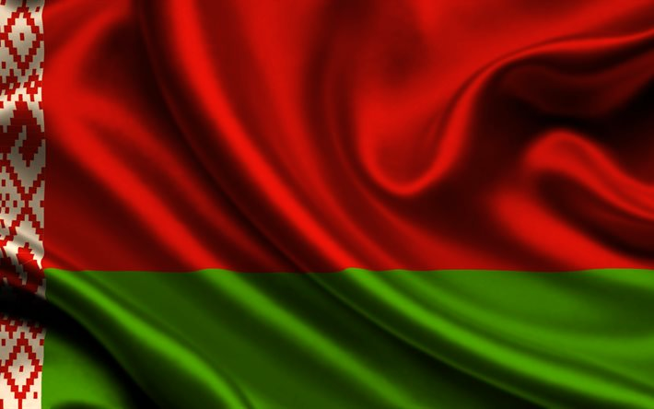
Політичний режим Республіки Білорусь
Підготувала студентка гр. МЕН-142
Максимкова Юлія

Slide 2
Зміст
Вступ
Політичний режим Білорусі
Державна ідеологія
Президент та інститути державної влади
Висновки
Список використаних джерел

Slide 3
Вступ
Актуальність: З огляду на перехідний стан політичного режиму України, не можна заперечувати ймовірності подальшого розвитку політичних подій за “білоруським сценарієм” . Тому актуальним є дослідження політичного режиму в Білорусі.
Мета: Дослідити політичний режим Республіки Білорусь.

Slide 4
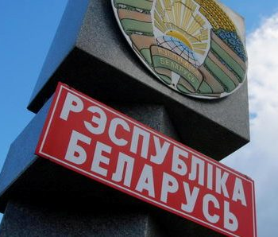
Політичний режим Білорусі від самого початку президентства О. Лукашенка став авторитарним.
Сьогодні в цій країні існує нічим не обмежена суперпрезидентська форма правління, яка є основою для утвердження в країні режиму одноосібної влади президента О. Лукашенка. Попри те, що з формального погляду Білорусь є президентсько-парламентською республікою, аналіз співвідношення впливу гілок влади засвідчує саме суперпрезидентський тип республіки.

Slide 5
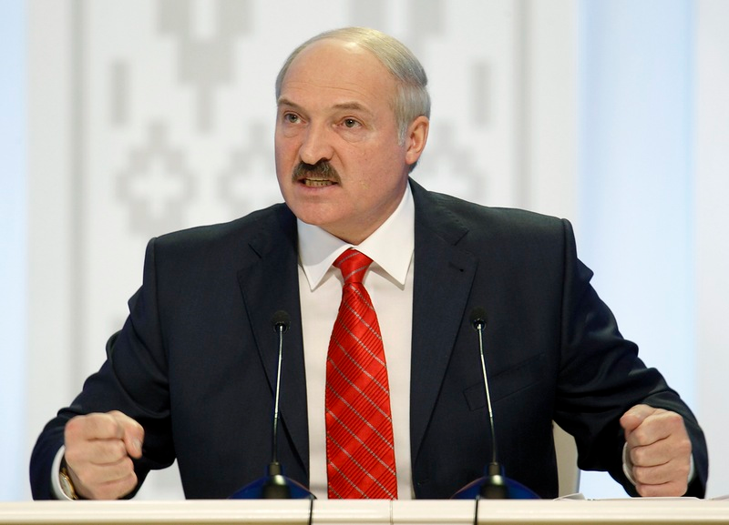
Для політичного режиму Республіки Білорусь вагоме значення має державна ідеологія, яка спирається на чимало запозичень ще радянської доби.

Slide 6
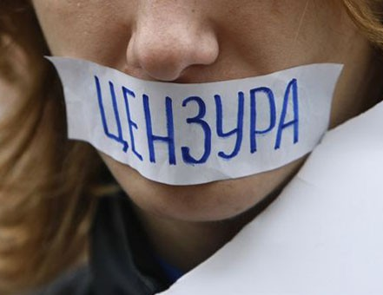
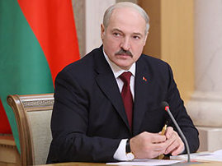
Узурпувавши державну владу й фактично підпорядкувавши собі парламент, суди та наділені широкими повноваженнями каральні органи, О. Лукашенко значно обмежив права та свободи громадян. Нормою суспільного життя в Білорусі стало обмеження свободи слова.

Slide 7
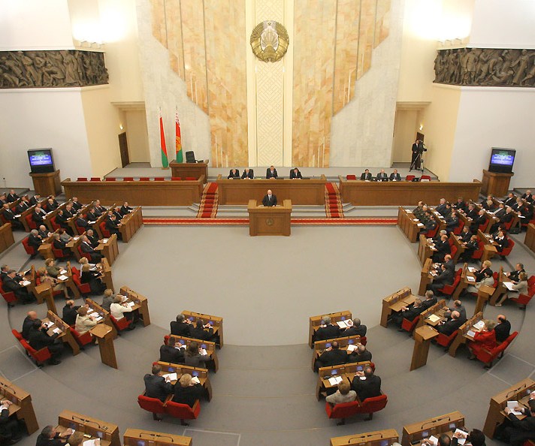
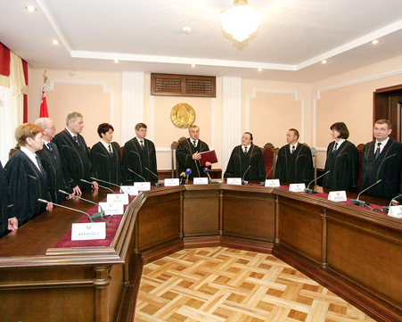
Гіпертрофована президентська влада в Білорусі корелюється з послабленням і деградацією тих інститутів державної влади (передусім парламенту і Конституційного суду), які мають бути основними запобіжниками концентрації влади в руках глави держави.

Slide 8
Слабкість згаданих інститутів та перевага над ними виконавчої влади на чолі з президентом зумовлена і формальними чинниками , і неформальними обставинами (свідоме недостатнє опрацювання або об’єктивна невизначеність формальних правил і процедур у відносинах між різними інститутами державної влади спричинюють появу так званих сірих зон, які відкривають перед президентом широке поле можливостей для позаправових дій і посилення в такий спосіб своєї фактичної влади).

Slide 9
Висновки
З огляду на все, що сказане вище, можна зробити висновок, що для Білорусі перебіг подій останнім часом вів до утвердження авторитаризму, що тяжіє до диктаторського режиму.
Проте політичний режим Білорусі унаочнює мобілізаційні можливості влади щодо збереження та використання потенціалу, успадкованого від попередньої історичної доби.

Slide 10
Список використаних джерел
1. http://istoriya.com.ua/
2. http://www.lnu.edu.ua/faculty/Phil/Visnyk.pdf
3. http://www.ipiend.gov.ua/img/scholarly/file/nz_54_58.pdf

